Slide 1
ponedjeljak 18.5.2020.
4.a

Slide 2

Hrvatski jezik
Danas je Međunarodni dan muzeja pa ćeš virtualno prošetati muzejima, prisjetiti se kako se ponašamo u kulturnim ustanovama, naučiti nešto novo i nadam se, zabaviti.
Na svakoj ćeš stranici imati drugačiji zadatak.
Pažljivo čitaj, istražuj i rješavaj zadatke!
Uživaj u obilasku muzeja ☺

Slide 3

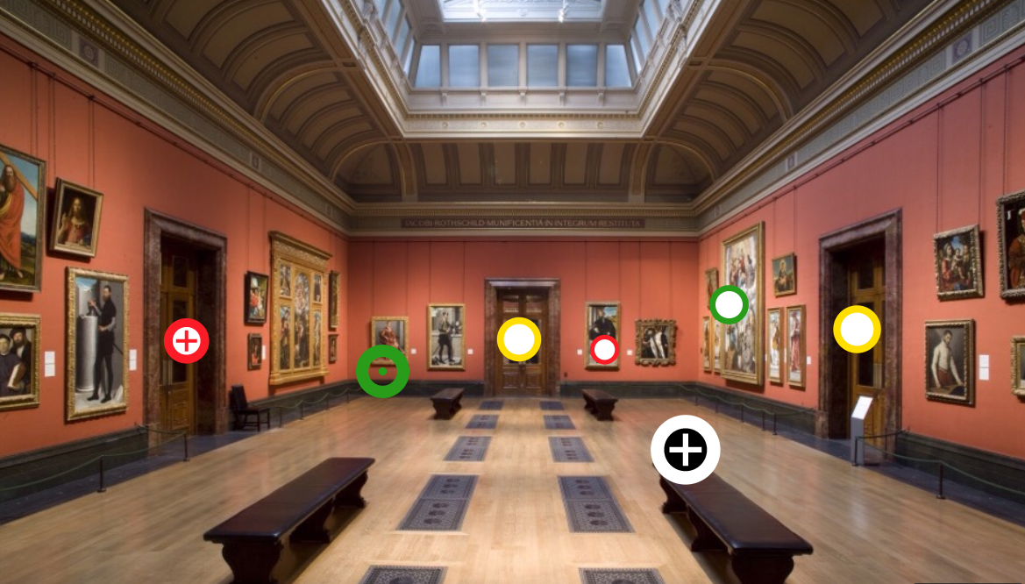

Za početak klikni na poveznicu i doći ćeš u prostoriju muzeja gdje te čekaju zadaci.
Hrvatski jezik
1700 · 1500 · 1300 · 1100 · 900 · 800 · 700 · 600
Međunarodni dan muzeja
17 · 16 · 15 · 14 · 13 · 12 · 11 · 9 · 8 · 7 · 6 · 5 · 4 · 3 · 2
1. Zadatak:
Otvori sve zadatke i pročitaj ili riješi što piše u zadatku. Napiši izvješće o onome što si doznala/doznao.
Važno! Ne započinji rečenice s – doznala sam, doznao sam, naučila sam, naučio sam i sl…već izvješće piši kao kratak sastavak nakon obilaska muzeja.

Slide 4

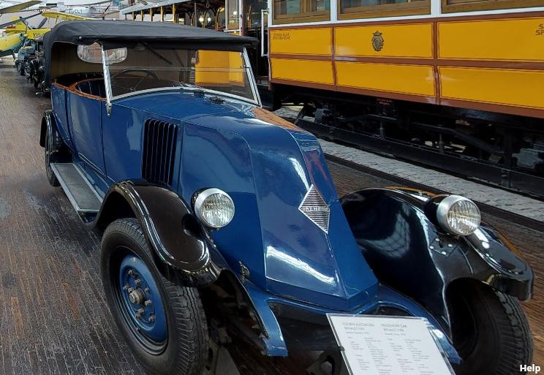
Hrvatski jezik
1700 · 1500 · 1300 · 1100 · 900 · 800 · 700 · 600
Virtualno prošeći kroz
Tehnički muzej Nikole Tesle
2. Zadatak: Opiši u nekoliko rečenica što ti se u muzeju
najviše svidjelo i objasni zbog čega.
17 · 16 · 15 · 14 · 13 · 12 · 11 · 9 · 8 · 7 · 6 · 5 · 4 · 3 · 2

Slide 5
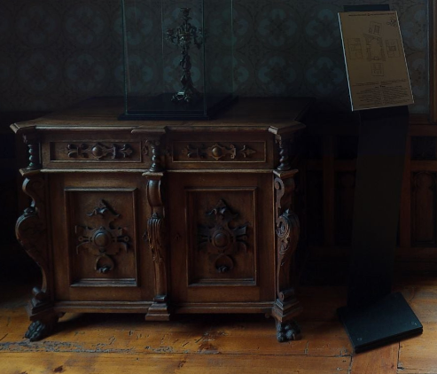
Hrvatski jezik
3. Zadatak:
Zamisli da je tvoja kuća ili mjesto gdje sada boraviš, muzej. Razgovaraj s ukućanima o nekoliko predmeta u svakoj prostoriji i otkrij odakle su, koliko su stari, kako su dospjeli u kuću, jesu li bili nečiji poklon, zbog čega su kupljeni.
Pokušaj odabrati zanimljive predmete i zanimljive priče o njima.
Osmisli turistički vodič kroz svoju kuću i napiši ga u bilježnicu, uz ilustracije predmeta o kojima pišeš. Prisjeti se pravila pisanja sastavka (uvod, središnji dio, završetak).
Potrudi se da vodič kroz tvoju kuću bude interesantan i zabavan. ☺
1700 · 1500 · 1300 · 1100 · 900 · 800 · 700 · 600
17 · 16 · 15 · 14 · 13 · 12 · 11 · 9 · 8 · 7 · 6 · 5 · 4 · 3 · 2

Slide 6
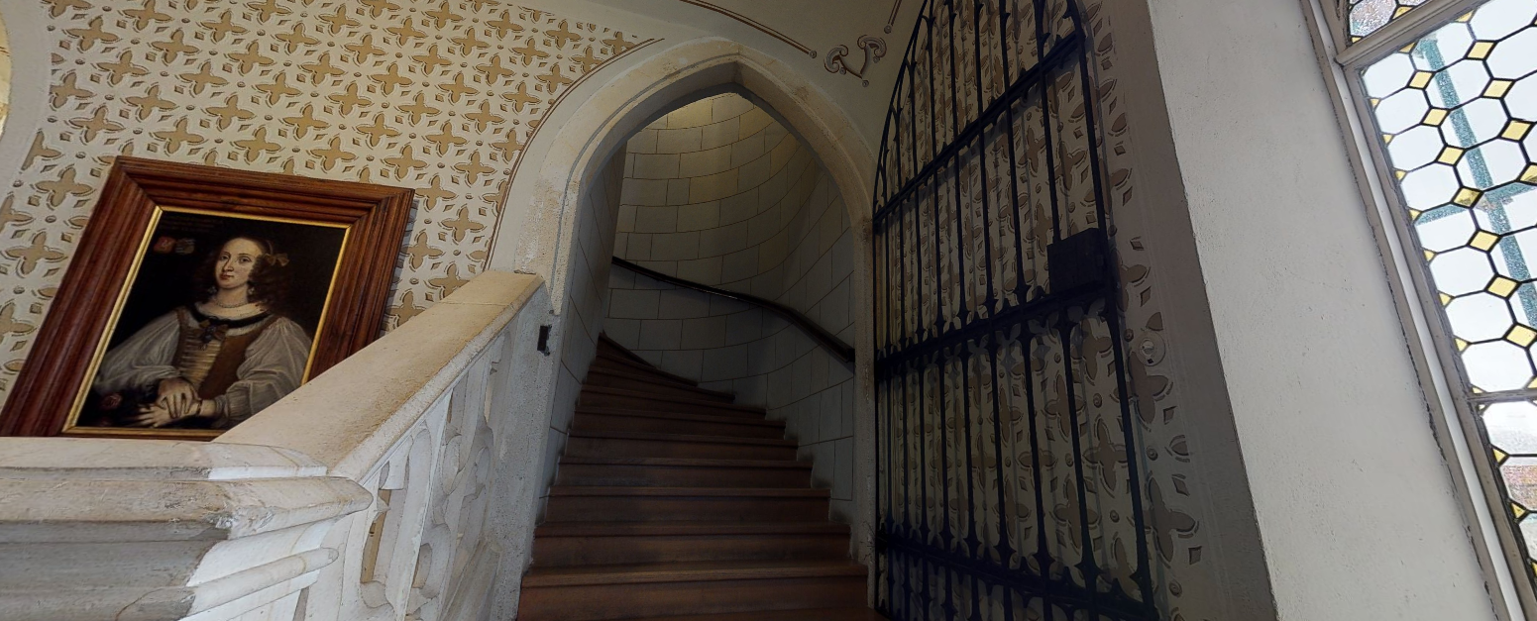
Hrvatski jezik
4. Zadatak:
Ovih smo dana trebali ići na školski izlet.
Planirali smo posjetiti dvorac Trakošćan.
Pokušaj u mislima otići na naš izlet, klikni na poveznicu i kreni u virtualnu šetnju ovim predivnim dvorcem. ☺
Ono što ti se najviše svidjelo nacrtaj u bilježnicu.
Dvorac Trakošćan
1700 · 1500 · 1300 · 1100 · 900 · 800 · 700 · 600
17 · 16 · 15 · 14 · 13 · 12 · 11 · 9 · 8 · 7 · 6 · 5 · 4 · 3 · 2

Slide 7
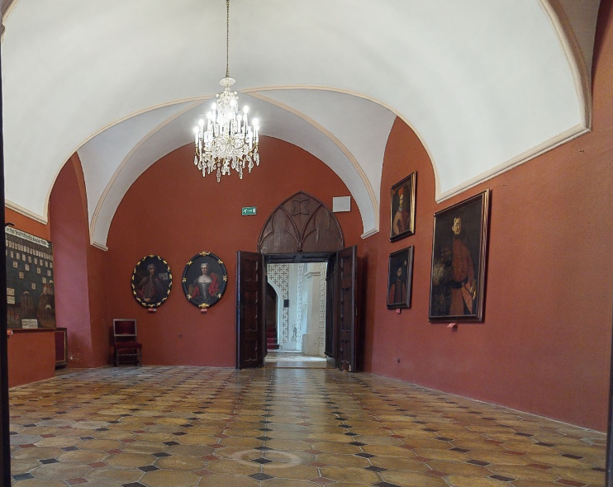
Hrvatski jezik - prilagodba
Luka,
Pogledaj zanimljivosti koje možeš pronaći u virtualnim šetnjama
muzejima koji se nalaze u prezentaciji.
O onima koje istražiš napiši po koju rečenicu.
Odaberi jedan zanimljiv predmet u svojoj kući i napiši nam, kao da si vodič kroz svoju kuću, odakle je, kako je dospio u tvoju kuću i čemu služi. Razgovaraj s roditeljima o tom predmetu. ☺
Razgledaj Dvorac Trakošćan i nacrtaj što ti se najviše svidjelo.
Dvorac Trakošćan
1700 · 1500 · 1300 · 1100 · 900 · 800 · 700 · 600
17 · 16 · 15 · 14 · 13 · 12 · 11 · 9 · 8 · 7 · 6 · 5 · 4 · 3 · 2

Slide 8

matematika
Danas ćemo ponoviti zaokruživanje brojeva.
Napiši naslov u bilježnicu „Zaokruživanje brojeva”.
Pažljivo čitaj sve što piše i
zapisuj zadatke.

Slide 9
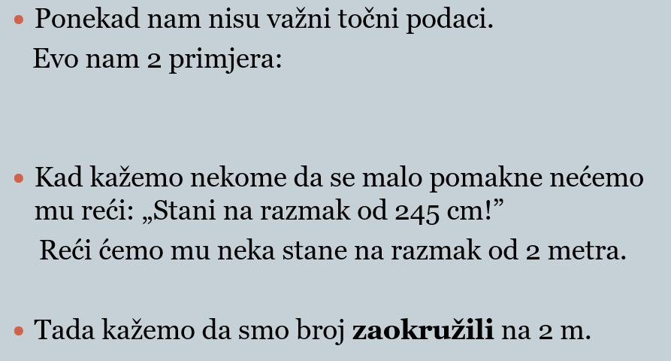
matematika

Slide 10
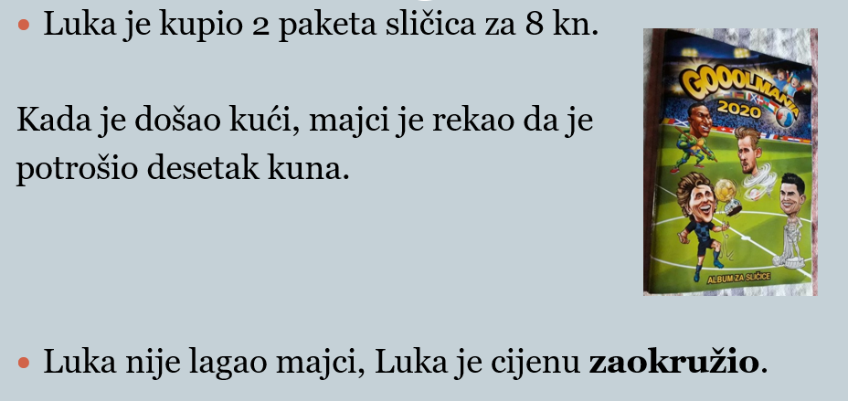
matematika

Slide 11
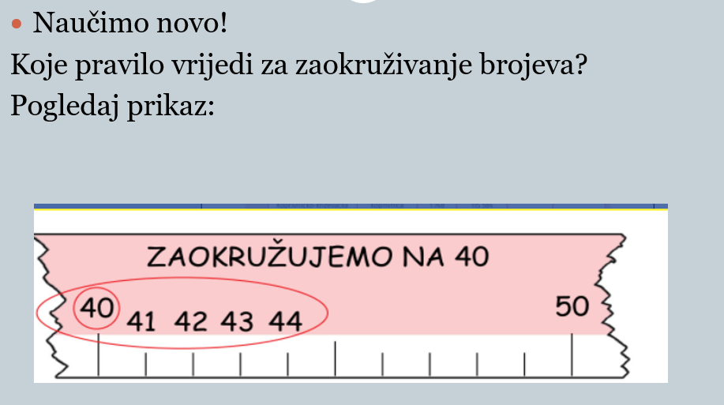
matematika

Slide 12
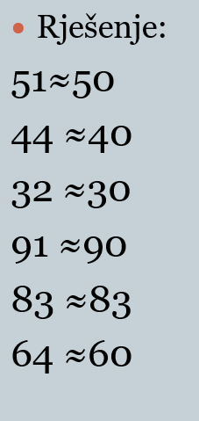
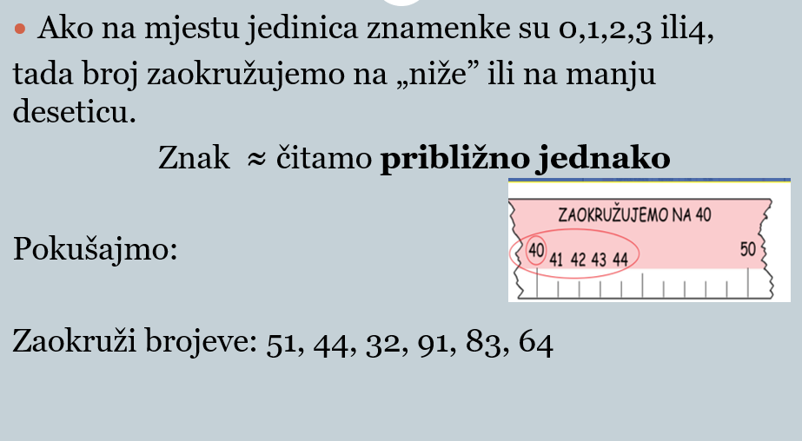

matematika

Slide 13
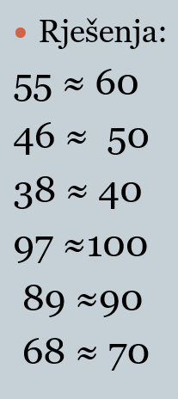
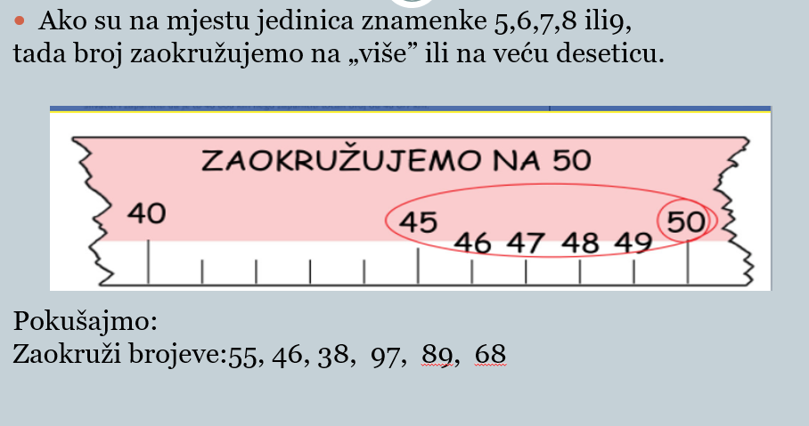
matematika

Slide 14

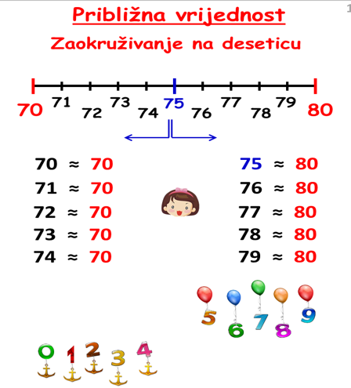

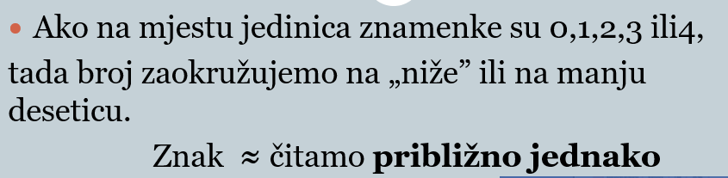
U bilježnicu zapiši:
matematika

Slide 15
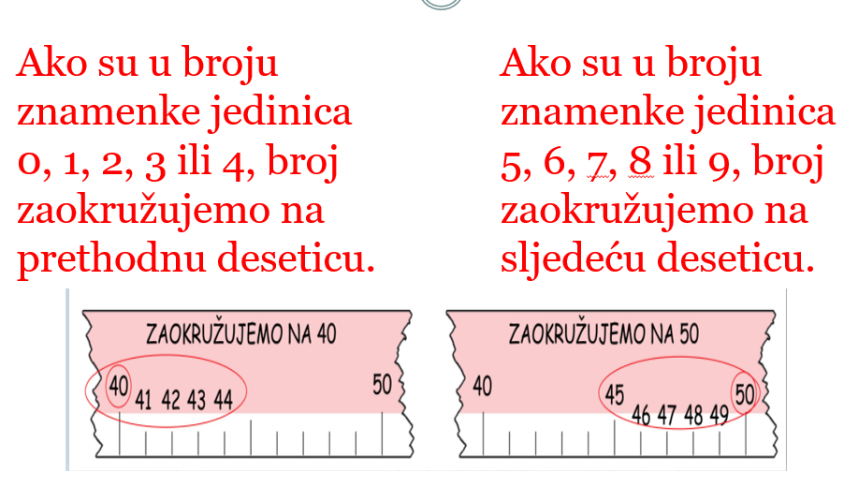
Pogledaj još jednom kako se zaokružuju brojevi od
70– 80!
matematika

Slide 16
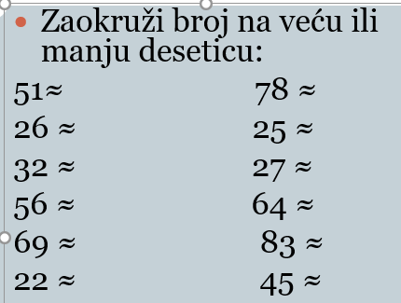
matematika
Prepiši zadatak u bilježnicu i riješi ga.

Slide 17
matematika
Ponovi pisano dijeljenje višeznamenkastoga broja dvoznamenkastim brojem.
Riješi zadatke u radnoj bilježnici na 72. i 73. stranici i u zbirci zadataka
na 62. stranici.
U videu na poveznici prisjeti se pisanoga dijeljenja.
Pisano dijeljenje višeznamenkastoga broja dvoznamenkastim brojem

Slide 18
Matematika - prilagodba
Luka, u bilježnicu napiši:
Zadaci:
Pokušaj na deseticu zaokružiti sljedeće brojeve: 23, 46, 76 i 84.
U bilježnicu riješi sljedeće zadatke:
245 : 23 = 564 : 25 = 759 : 35 =
6895 : 46 = 6900 : 74 = 6034 : 56 =

Slide 19
Priroda i društvo – dodatna nastava
Na poveznici ćeš pronaći popis hrvatskih muzeja koji
nude virtualne šetnje kroz svoje muzejske postave.
Potrudi se istražiti i naučiti još ponešto o zanimljivostima koje se kriju u muzejima. ☺
VIRTUALNE ŠETNJE HRVATSKIM MUZEJIMA
1700 · 1500 · 1300 · 1100 · 900 · 800 · 700 · 600
17 · 16 · 15 · 14 · 13 · 12 · 11 · 9 · 8 · 7 · 6 · 5 · 4 · 3 · 2

Slide 20

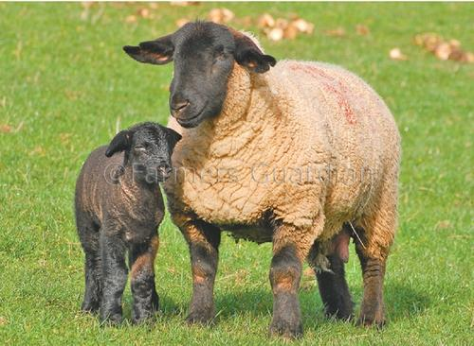
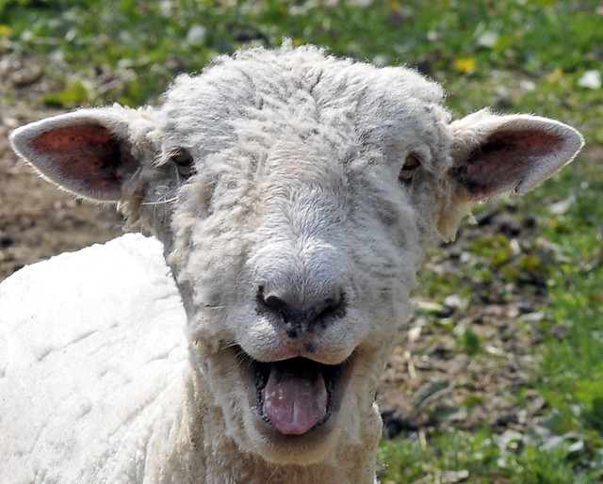
Pažljivo rješavaj zadatke, istraži muzeje, vježbaj pisano dijeljenje i na kraju uživaj u ostatku dana. ☺
Pusa!
Učiteljica Dubravka

